Slide 1
《现代信息检索导论》 实验课程

Slide 2
Requirements
平时成绩 40%
作业+出勤
实验课程 10% ~15%(额外加分)
课上或课下将实验报告发送至caozhiyuan@mail.bnu.edu.cn
内容包括完成的代码、重要模块介绍及程序运行结果的拷屏
期末考试(开卷) 50%

Slide 3
实验1：网络爬虫

Slide 4

Python的版本
（2.7是最后版本，支持至2020年）
Python 2
Python 3
（不向下兼容）

Slide 5
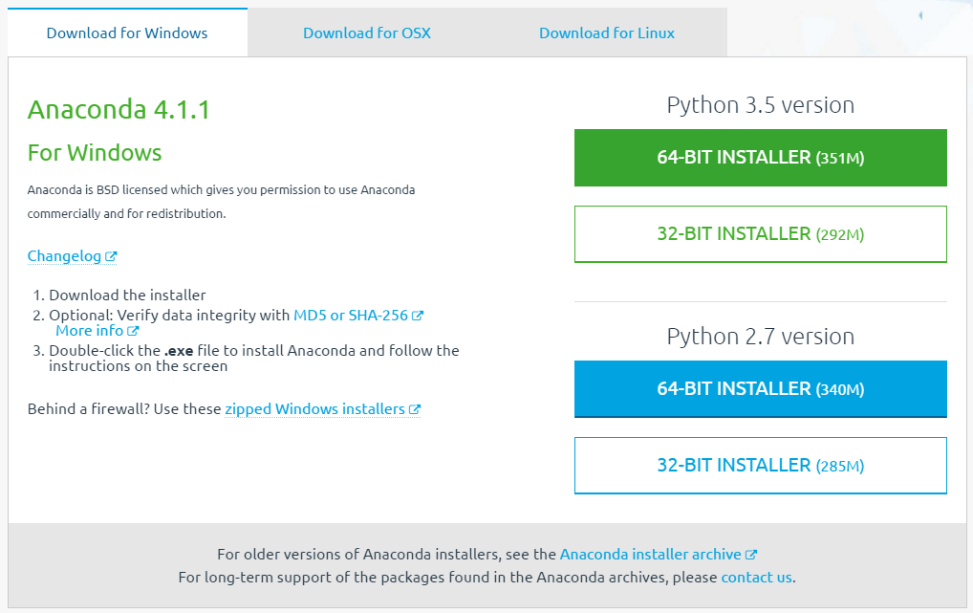
Python安装
Anaconda：https://www.continuum.io/downloads
安装帮助及简介：http://www.tbk.ren/article/203.html

Slide 6
Python参考文档
网络参考资料
http://www.pythondoc.com/pythontutorial3/index.html
http://www.python-course.eu/python3_course.php
参考书：
Python for Everybody: Exploring Data In Python 3
Think Python：How to Think Like a Computer Scientist

Slide 7
第一个Python程序
经典Hello World
print(‘Hello World!’)
运行方式
Shell方式
文件方式： .py文件

Slide 8
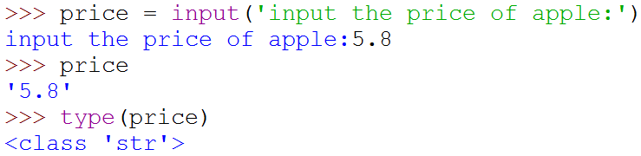
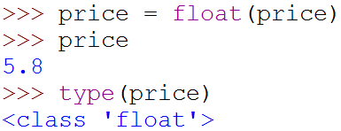
与Python交互——输入
Python使用input实现输入：

Slide 9
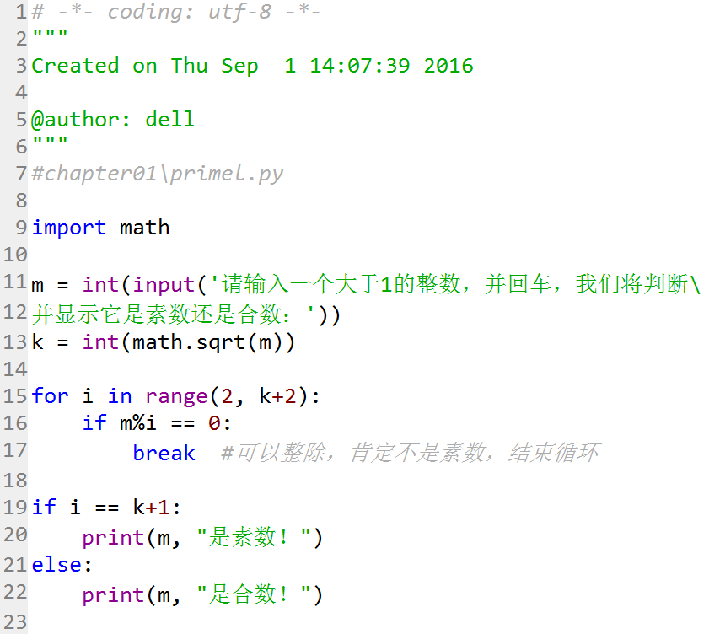
Python程序的组织
注释
模块
语句
表达式
对象命名
标记
空白
缩进
续行
Notes:
变量，

Slide 10
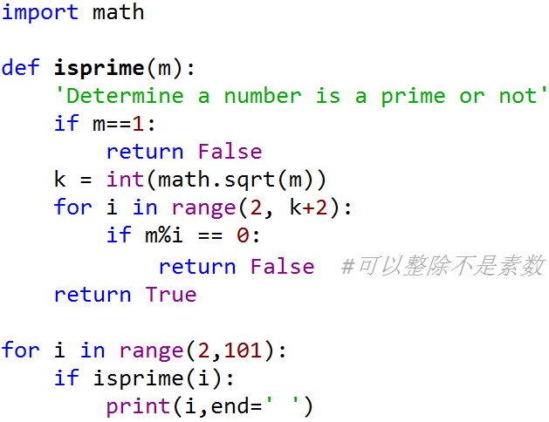
自定义函数
输出1~100之间的素数
函数定义
函数调用

Slide 11
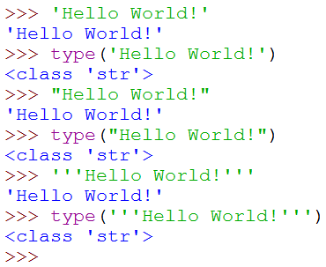

字符串
单引号‘
双引号“
三引号‘‘‘
三引号可使字符串跨行

Slide 12
字符串操作：取字符
字符串是字符序列，可通过位置索引访问每个字符。
每个字符在序列里的位置由一个从0开始的整数编号指定。
支持从后往前的索引—-1代表倒数第一个位置。
对长度为n的字符串,索引可以
是大于0的数：自左向右为0 ~ n−1, 或者
是负数：自右向左为−1, −2, −3,…, −n
例如:若string = "Hello Bob",则
string[0]或string[−9]是'H'
string[5]或string[−4]是' '
string[9]或string[−10]越界出错

Slide 13
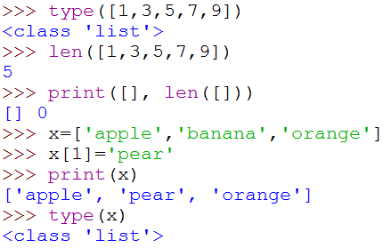
列表
列表list：
多个数据组成的有序“序列（sequence）”
基本形式：
[元素1, 元素2,…, 元素n]
可变对象

Slide 14
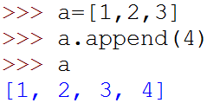


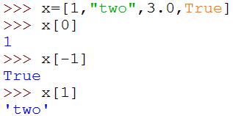
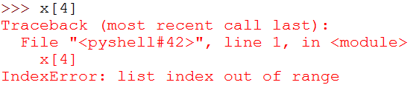
列表
list与其他语言中的数组相似,但不同：
不固定长度,可以增删成员
不要求各成员都是相同类型的
成员本身也可以是列表
通过索引访问元素：

Slide 15
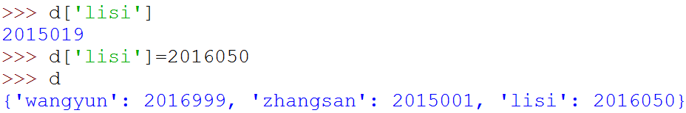
字典
字典dict：
是映射类型和集合类型(set)，但不是序列类型（无序）
元素对（key-value）组成，花括号括起来
通过键可查找值
可增删改成员（可变类型）

Slide 16
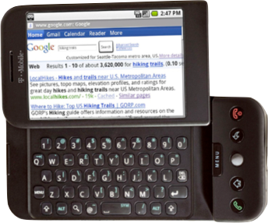


网络编程基础
Internet
客户端
TCP/IP
服务器端

Slide 17
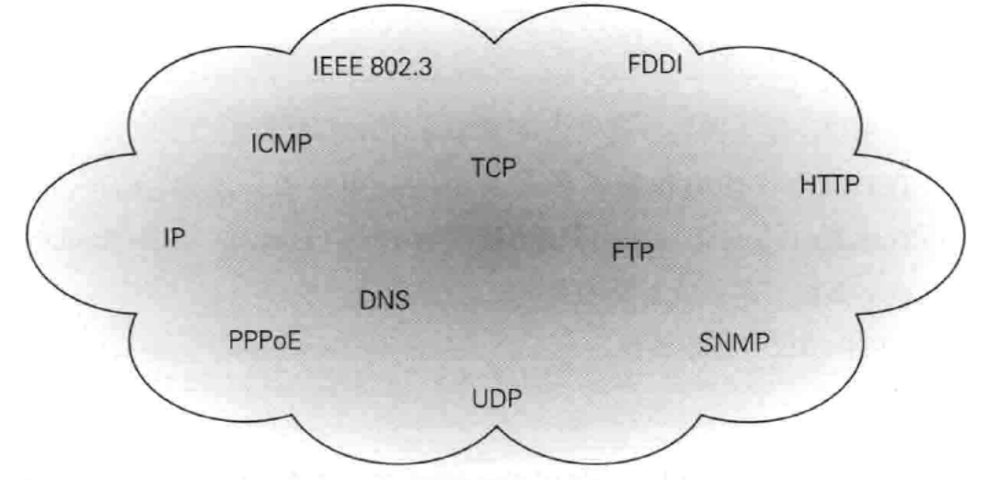
TCP/IP协议
TCP/IP是互联网相关的各类协议族的总称

Slide 18
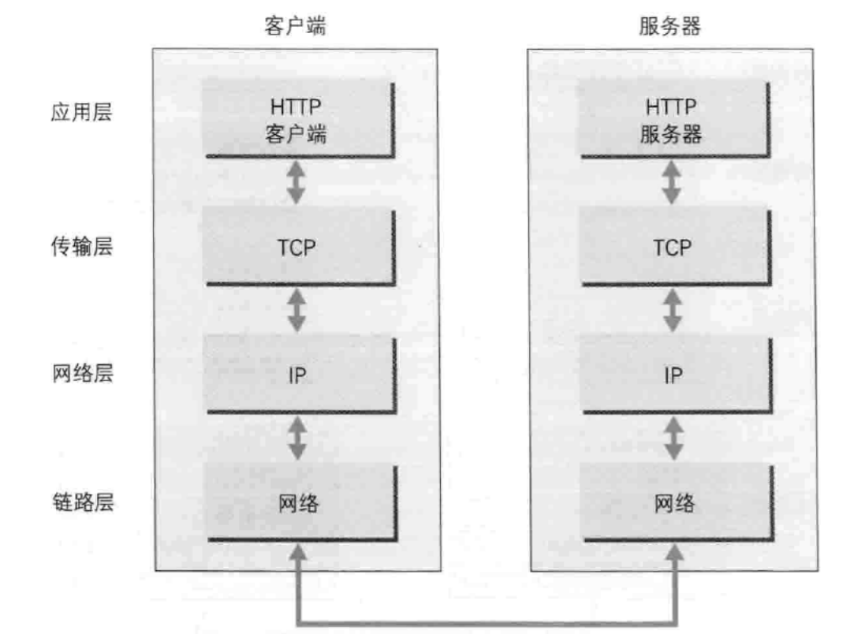
TCP/IP协议
TCP/IP协议族按照层次分为四层。
Notes:
应用层向用户提供服务，比如FTP，DNS，HTTP都属于该层
传输层提供网络连接中两台计算机之间的数据传输，比如TCP，UDP协议
网络层处理网络上流动的数据包。
链路层处理连接网络的硬件部分。

Slide 19
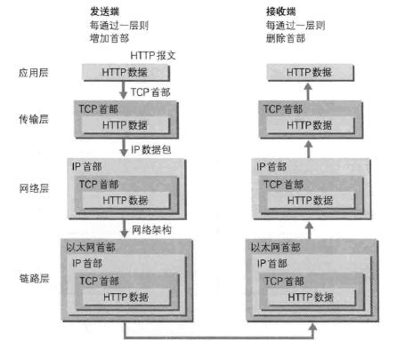
TCP/IP协议
利用TCP/IP协议族进行网络通信时，会通过分层顺序与对方进行通信。
Notes:
应用层向用户提供服务，比如FTP，DNS，HTTP都属于该层
传输层提供网络连接中两台计算机之间的数据传输，比如TCP，UDP协议
网络层处理网络上流动的数据包。
链路层处理连接网络的硬件部分。

Slide 20
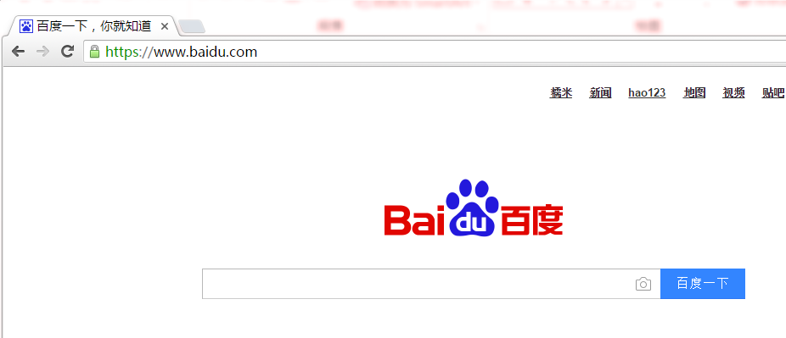

HTTP协议
http协议允许用户通过浏览器从服务器访问网络文档。
统一资源标识符(Uniform Resource Identitier,URI)
Notes:
每个web服务器资源都有一个名字，客户端通过名字获取感兴趣资源。服务器资源名被称为统一资源标识符(Uniform Resource Identitier,URI).URI就像因特网上的邮政地址一样，在世界范围内唯一标识并定位信息资源。统一资源定位符（URL）是资源标识符最常见的形式。

Slide 21
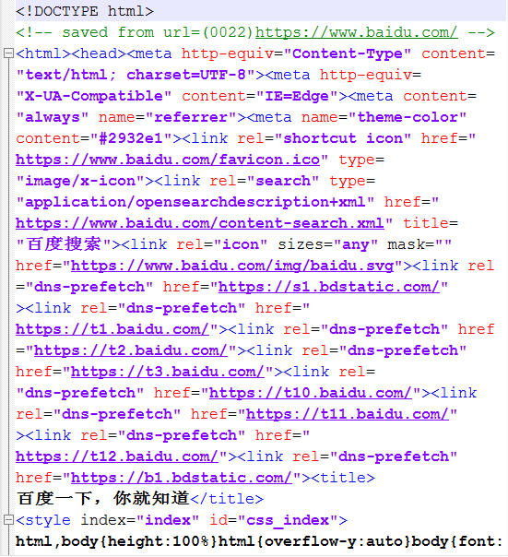
网页访问
Web Server
80
HTTP
Response
HTTP
Request
Browser
https://www.baidu.com/

Slide 22

Python实现网络爬虫
Scrapy框架
urllib
https://docs.python.org/3.2/howto/urllib2.html

Slide 23
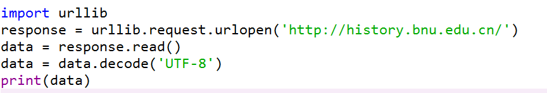
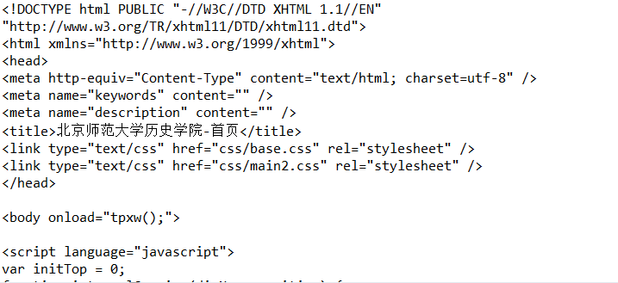
Using urllib in Python

Slide 24
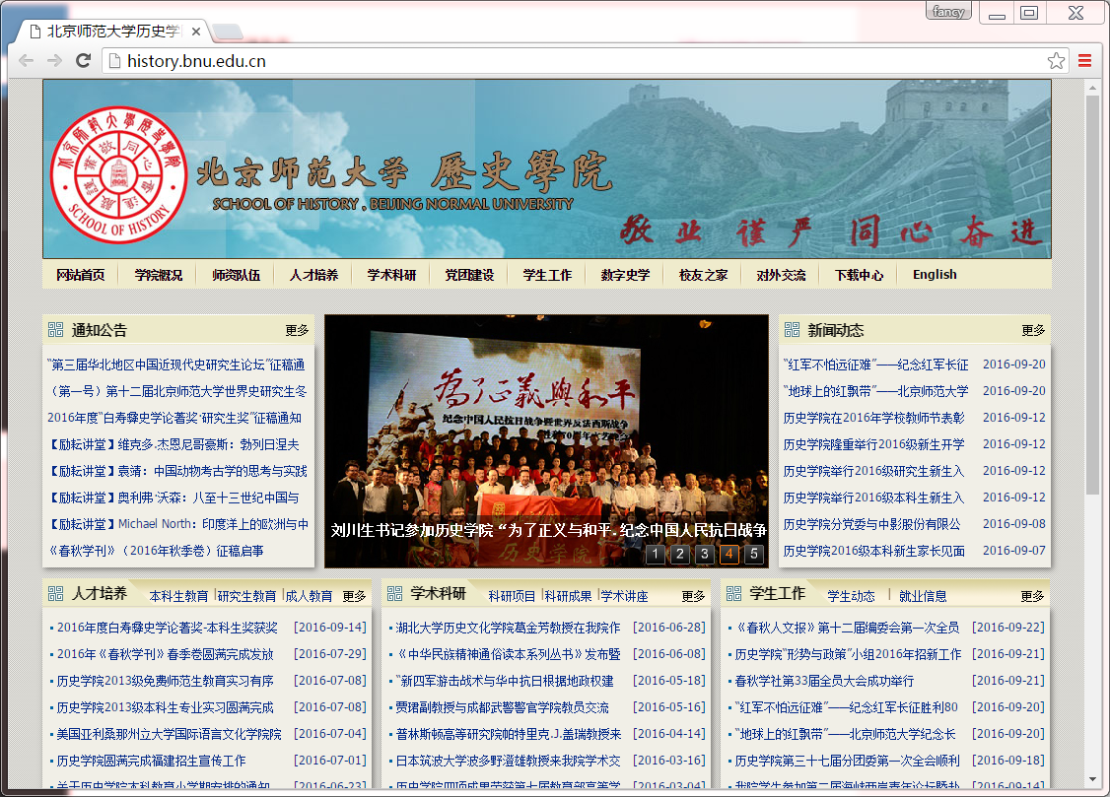
Using urllib in Python
Server
GET
HTML
GET
HTML

Slide 25
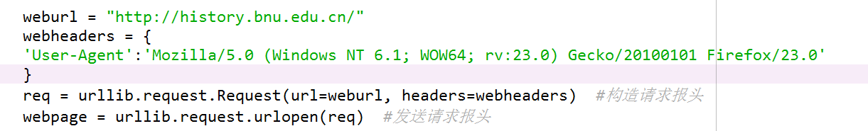
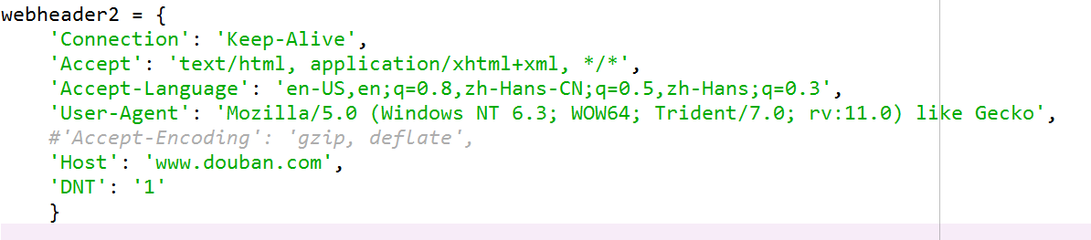
Using urllib in Python

Slide 26
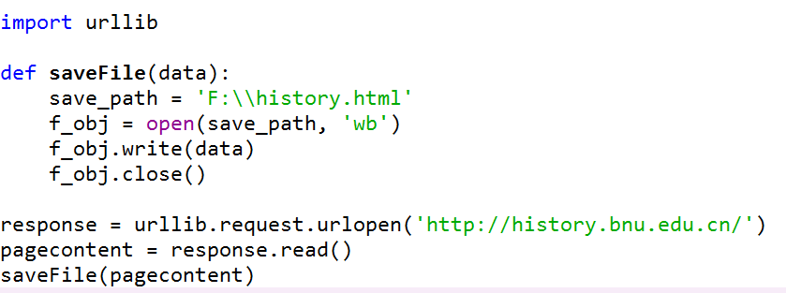
Using urllib in Python

Slide 27

课堂练习1：
网络爬虫可以做一些有意思的事情：
在我们日常上网浏览网页的时候，经常会看到一些好看的图片，我们就希望把这些图片保存下载。最常规的做法就是通过鼠标右键，选择另存为。但有些图片鼠标右键的时候并没有另存为选项，另外对于下载大量图片来说这个工作量很大。
题目要求：用python编写网络爬虫程序，下载下面网页的所有图片。
http://history.bnu.edu.cn/
提示：
1. urlretrieve() 方法直接将远程数据下载到本地。
urllib.urlretrieve (url, filename=None, reporthook=None, data=None)
2.正则匹配查找字符串 import re
set(re.findall(r"(images/[^\s]*?(jpg|png|gif))", str(contentBytes)))
http://www.cnblogs.com/huxi/archive/2010/07/04/1771073.html
图片
文本
视频

Slide 28
HTML页面分析
爬虫程序一般不是通用的，具有针对性。不同网站访问设置不同，网页设计不同。
针对网页设计不同，需查看具体的HTML源码
观察HTML源码中包含链接地址的特点
针对不同链接地址设计爬虫程序

Slide 29
HTML页面分析
Example HTML code:
<HTML>
<head>
<title>Hello World</title>
</head>
<body bgcolor = “#000000”>
<font color = “#ffffff”>
<H1>Hello World</H1>
</font>
</body>
</HTML>

Slide 30
HTML页面分析
CSS格式，嵌入到html文件中的代码，或者存储在单独的css文件中，主要用来配置页面的字体、颜色、缩进等信息:
<style type=“text/css”>CODE</style>
图片链接
<img src="../../images/lsxy.jpg" />
超链接
<a href="../xyjj/index.html">

Slide 31
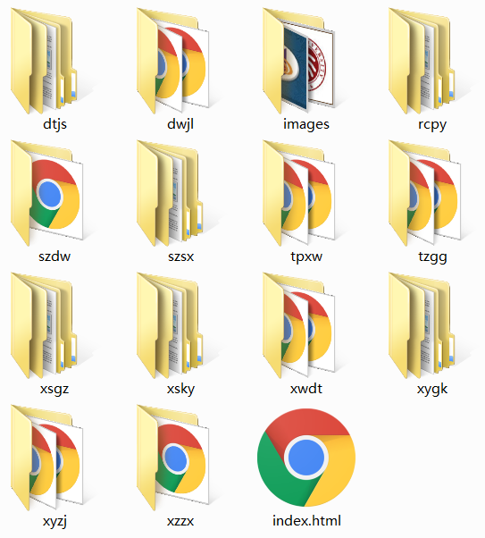
课堂练习2：
网络爬虫也叫网络蜘蛛，是通过网页之间的链接地址寻找网页的。
在日常上网过程中，我们可能会对某一个网站上的内容十分感兴趣，希望能在线下浏览这个网站上的所有内容，这就需要将这个网站的所有网页及资源保存到本地。网络爬虫程序能够通过网页之间的链接获取整个网站的所有网页及资源信息，并进行抓取。
题目要求：用python编写网络爬虫程序，按照网站的目录结构下载一个网站的所有网页及图片等资源文件。
提示：
1. 查看python中字符串str的函数，对网页相对链接和绝对链接地址进行处理, 利用help(str)查看函数帮助。
2. 文件目录操作方法，利用os模块。import os
os.mkdir为创建目录。

